Slide 1
Kelompok 12
(Aplikasi)
Nama Anggota :
1. Faiz Noval Fajri : 18.11.0020
2. Mohammad Zamna Rofiq : 18.11.0037
3. Farih Setya Prayuda : 18.11.0046

Slide 2
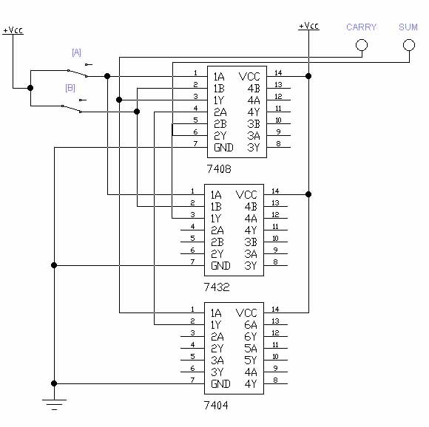
Rangkaian Penjumlah Tak lengkap (Half Adder)
Penjumlah tak lengkap (half adder) menjumlahkan 2 angka biner pada satu operasi, yang akan menghasilkan keluaran dua digit biner, yaitu biner hasil jumlah dan biner limpahan. Rangkaian half adder (HA) ini mewakili operasi aritmatika penjumlahan dua bilangan biner, yang tidak bisa diwakili oleh operasi penjumlahan dengan gerbang OR. Sebuah HA, dapat digambarkan fungsinya seperti pada Gambar :
Input |  | Output
A | B | Carry | Sum
0 | 0 | 0 | 0
0 | 1 | 0 | 1
1 | 0 | 0 | 1
1 | 1 | 1 | 0

Slide 3
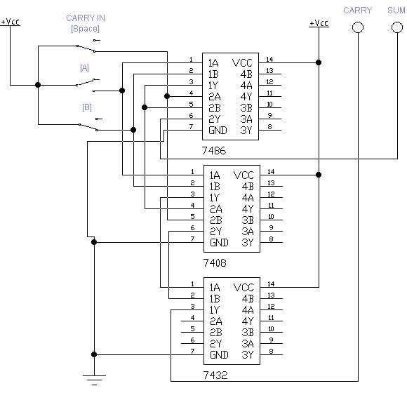
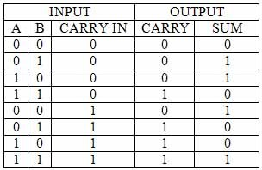
Rangkaian Penjumlah Lengkap (Full Adder)
Rangkaian Full Adder (FA), merupakan sebuah rangkaian penjumlah yang mempunyai tiga input, termasuk masukan bawaan (input carry) dan menghasilkan keluaran hasil jumlah (sum) dan hasil bawaan (output carry).

Slide 4
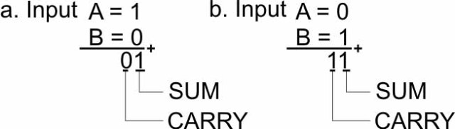
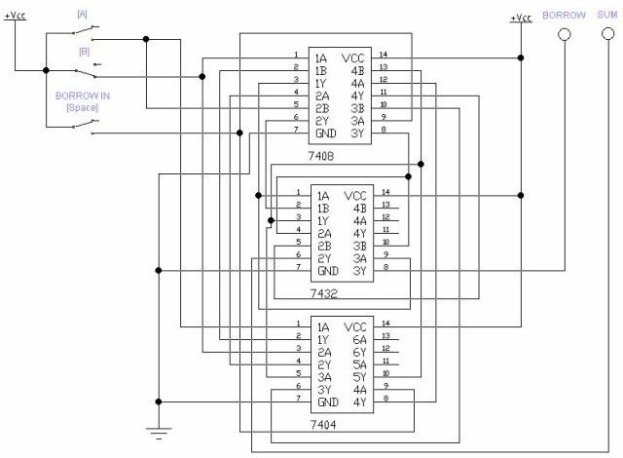
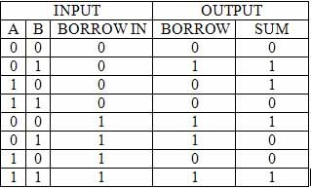
HALF SUBTRACTOR
Half Subtractor merupakan suatu rangkian yang dapat digunakan untuk mengurangi 1 bit bilangan biner. Half subtractor memiliki 2 buah terminal input dan 2 buah terminal output, yaitu SUMMURY OUT(SUM) dan BORROW OUT(CARRY).

Slide 5
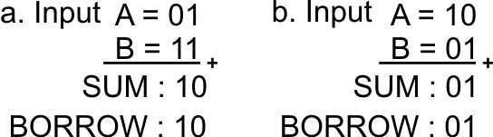
FULL SUBTRACTOR
Fulla Subtractor merupakan pengurangan dua buah biner yang berjumlah lebih dari 1 bit. Hasil pengurangan dapat dibagi menjadi 2 bagian yaitu SUMMARY OUT(SUM) dan BORROW

Slide 6
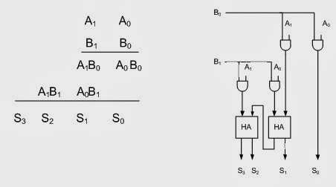
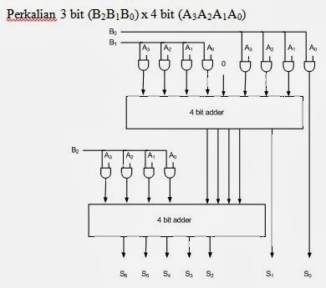
Multiplier
Multipier merupakan perkalian yang bisa menggunakan half adder.

Slide 7
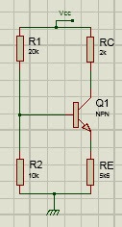
Pengertian Divider
Divider atau rangkaian pembagi tegangan merupakan rangkain yang pada dasarnya terdiri dari komponen resistor dan transistor. rangkaian ini digunakan untuk mengukur atau menentukan besar tegangan, arus, dan tahanan dari suatu rangkaian yang nantinya adalah untuk membuat transisitor yang ada didepannya dapat bekerja, dengan mengkonversi besar kecil resistor yang digunakan .Gambar dibawah menunjukkan bias pembagi tegangan, bias yang paling banyak digunakan dalam rangkaian-rangkaian diskrit linear. Nama ’pembagi tegangan’ berasal dari pembagi tegangan yang dibentuk oleh R1 dan R2. Tegangan pada R2 membias forward dioda emiter. Seperti rangkaian lainnya, catu VCC membias reverse dioda kolektor.

Slide 8
Pengertian Encoder
Encoder adalah rangkaian yang memiliki fungsi berkebalikan dengan dekoder. Encoder berfungsi sebagai rangakain untuk mengkodekan data input mejadi data bilangan dengan format tertentu. Encoder dalam rangkaian digital adalah rangkaian kombinasi gerbang digital yang memiliki input banyak dalam bentuk line input dan memiliki output sedikit dalam format bilangan biner. Encoder akan mengkodekan setiap jalur input yang aktif menjadi kode bilangan biner. Dalam teori digital banyak ditemukan istilah encoder seperti “Desimal to BCD Encoder” yang berarti rangkaian digital yang berfungsi untuk mengkodekan line input dengan jumlah line input desimal (0-9) menjadi kode bilangan biner 4 bit BCD (Binary Coded Decimal). Atau “8 line to 3 line encoder” yang berarti rangkaian encoder dengan input 8 line dan output 3 line (3 bit BCD).

Slide 9
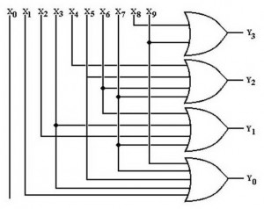
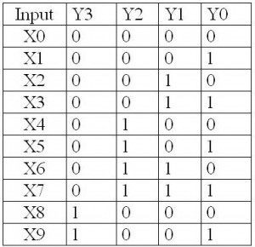
Rangkaian implementasi encoder Desimal (10 Line) ke BCD sesuai tabel kebenaran
Tabel kebenaran encoder Desimal (10 Line) ke BCD

Slide 10
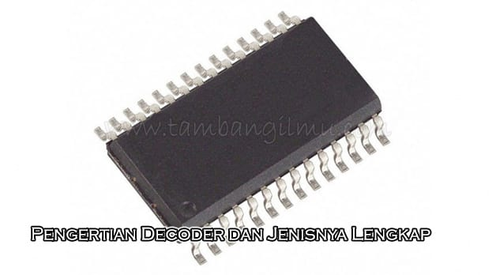
Pengertian Decoder
Pengertian Decoder adalah alat yang di gunakan untuk dapat mengembalikan proses encoding sehingga kita dapat melihat atau menerima informasi aslinya. Pengertian Decoder juga dapat di artikan sebagai rangkaian logika yang di tugaskan untuk menerima input input biner dan mengaktifkan salah satu outputnya sesuai dengan urutan biner tersebut. Kebalikan dari decoder adalah encoder.

Slide 11
JENIS DECODER
Terdapat 3 jenis decoder, yaitu
BCD 2 to 4
BCD 3 to 8
BCD 4 to 16
BCD to Seven Segment
SYARAT DECODER
Sebuah dekoder harus memenuhi syarat perancangan m < 2 n. Nilai variabel m adalah kombinasi keluaran dan n adalah jumlah bit masukan. Satu kombinasi dari bit masukan hanya dapat mewakili satu kombinasi keluaran.

Slide 12
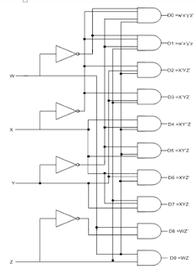
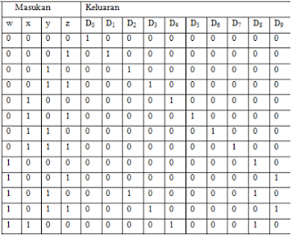
Rangkaian implementasi decoder Desimal (10 Line) ke BCD sesuai tabel kebenaran
Tabel kebenaran decoder Desimal (10 Line) ke BCD

Slide 13
Pengertian Multiplexer
Multiplexer atau biasa disingkat dengan Mux adalah suatu rangkaian yang mempunyai input/masukan dua atau lebih dan hanya mempunyai satu output/ keluaran (jumlah input dapat bergantung dari jumlah keluarannya), didalam multiplexer terdapat suatu pemilih, untuk memilih masukannya, maka dapat disimpulkan bahwa multiplexer merupakan rangkaian elektronika (dalam dunia Elektronika) yang dapat dipilih inputnya untuk meneruskan data/sinyal kedalam outputnya.

Slide 14
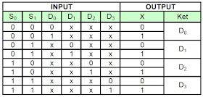
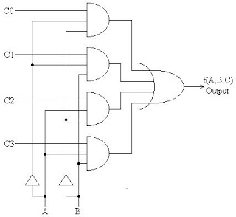
Rangkaian multiplexer

Slide 15
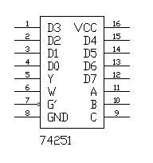
II. Multiplexer dengan IC TTL 74251
Tabel kebenaran IC 74251
C | B | A | G | Y | W
X | X | X | 1 | Z | Z
0 | 0 | 0 | 0 | D0 | D0’
0 | 0 | 1 | 0 | D1 | D1’
0 | 1 | 0 | 0 | D2 | D2’
0 | 1 | 1 | 0 | D3 | D3’
1 | 0 | 0 | 0 | D4 | D4’
1 | 0 | 1 | 0 | D5 | D5’
1 | 1 | 0 | 0 | D6 | D6’
1 | 1 | 1 | 0 | D7 | D7’
Z = High impedance (off)
D0,D1…D7 = Keluaran yang wewakili dari jalur input D

Slide 16
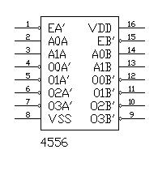
III. Multiplexer dengan IC CMOS 4556
Tabel kebenaran IC 4556
INPUT |  |  | OUTPUT
E | A0 | A1 | O0 | O1 | O2 | O3
L | L | L | L | H | H | H
L | H | L | H | L | H | H
L | L | H | H | H | L | H
L | H | H | H | H | H | L
H | X | X | H | H | H | H
L = LOW
H = HIGH

Slide 17
Pengertian Demultiplexer
Demultiplxer atau dapat disingkat Demux merupakan suatu rangkaian elektronika yang mempunyai output dua atau lebih dan hanya mempunyai satu input (jumlah input dapat bergantung dari jumlah keluarannya), didalam multiplexer terdapat suatu pemilih keluaran/outputnya, jadi demultiplexer merupakan rangkaian yang dapat dipilih outputnya untuk meneruskan data dari inputnya. Berkebalikan dari multiplexer yang dapat dipilih intputnya, demultiplexer ini yang dipilih adalah outputnya.

Slide 18
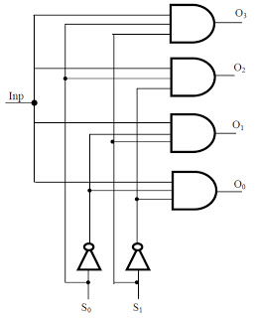
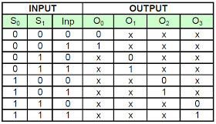
Rangkaian demultiplexer

